Slide 1
Настроение, чувства и
тон говорящего.

Slide 2
радость
грусть
гнев
страх
удивление

Slide 3
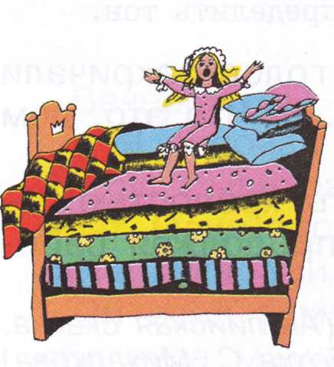
-Я всю ночь не могла сомкнуть глаз. Бог знает, что за постель у меня была. Мне казалось, что я лежу на булыжниках, и теперь всё тело у меня в синяках. Ах ,я спала очень, очень плохо!

Slide 4
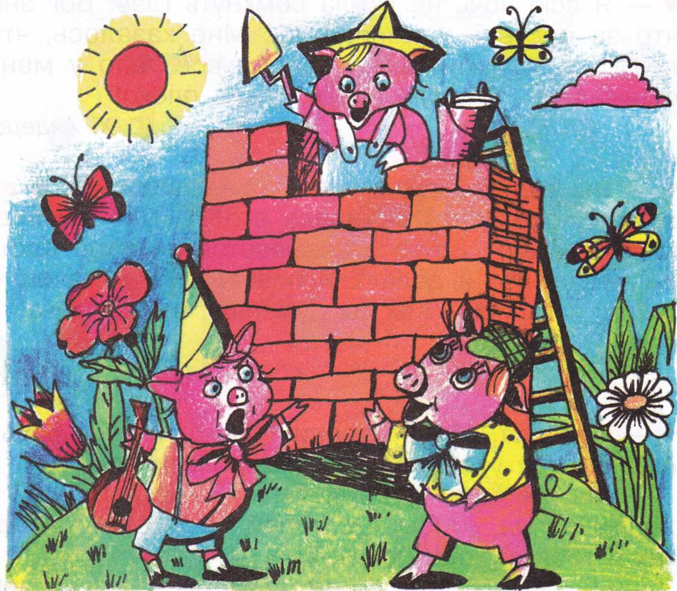
-Что ты строишь?- в один голос закричали удивленные Ниф -Ниф и Нуф- Нуф.
-Что это, дом для поросенка или крепость?
-Дом поросенка должен быть крепостью! – спокойно ответил им Наф-Наф, продолжая работать.

Slide 5
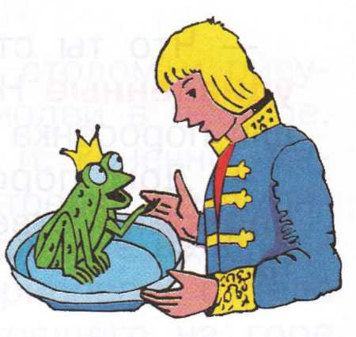
-Ква-ква, Иван - царевич! Почто кручинишься? Аль от отца услыхал слово неприветливое?

Slide 6
Вывод: общайтесь с другими так, как бы вы хотели, чтобы общались с вами.

